Slide 1
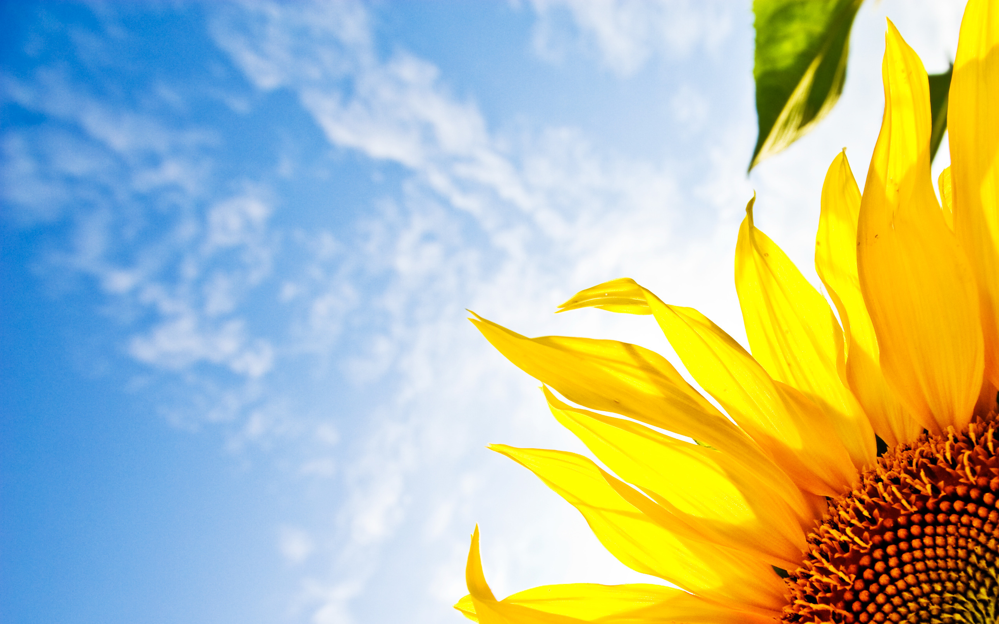
Батьківські збори

Slide 2
Ми українці.
У кожного українця наповнюється променистим теплом серце, коли за обрій червоними загравами сідає сонце, розливаючи ясне сяйво зеленими лугами і золотими полями; коли налите колосся і стиглі соняхи милують око, а волошкова блакить неба сяє миром і спокоєм.
Ми кожного дня вшановуємо історію та традиції нашого народу, пам'ятаємо усі подвиги славнозвісних предків, які босими ногами протоптували нам стежину у світле майбутнє. Так, не щодня ми носимо шаровари та вишиті сорочки, проте ми маємо козацький дух та дзвінкі співочі голоси, готуємо українські національні страви та втамовуємо спрагу узваром.
Ми – українці!

Slide 3
Моя Україна
Країна чудова – степи і Карпати,
зелені сади біля кожної хати.
Як символ верба і червона калина.
Вкраїну люблю – це моя Батьківщина.
Тут чистеє небо і сонце в зеніті,
зерно золотаве і грона налиті.
Тут слово правдиве і мова єдина.
Тебе я люблю, ти моя, Україна!
(Україна. Ольга Тесленкова)

Slide 4
Шануй звичаї та традиції предків твоїх,
бо це твоя окраса

Slide 22
До нових зустрічів .

